Slide 1
第三节
三重积分
3.1 三重积分的概念与性质
3.2 直角坐标系计算法
3.4 柱面坐标系计算法

Slide 2


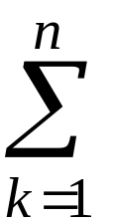
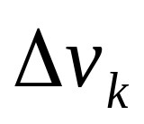

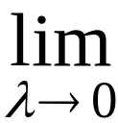

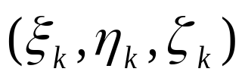
3.1 三重积分的概念与性质
引例: 设在空间有限闭区域 Ω 内分布着某种不均匀的
物质,
密度函数为
求分布在 Ω 内的物质的
质量 M .
解决方法:
类似二重积分解决问题的思想, 采用
“大化小，常代变, 近似和, 取极限”
Ω
可得

Slide 3
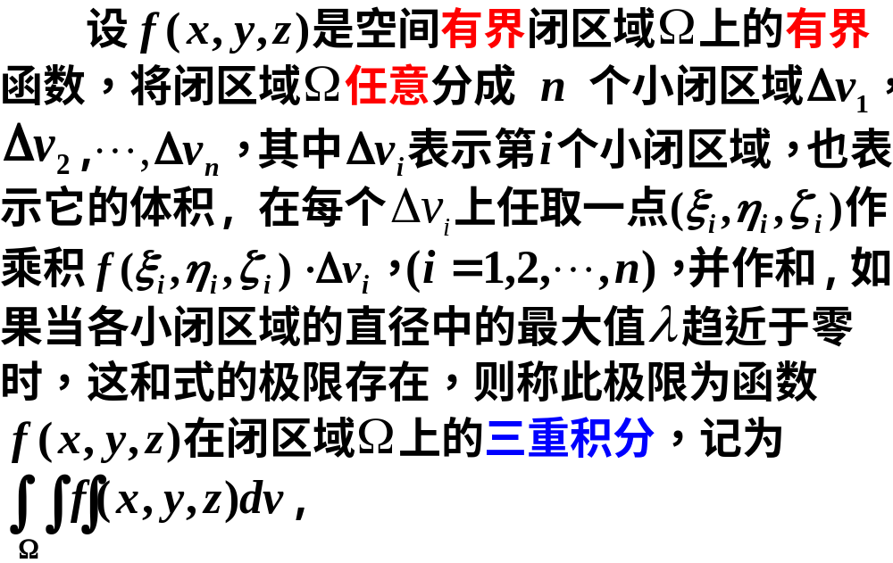
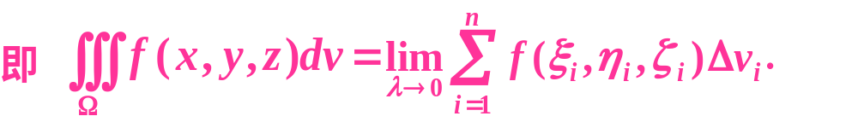
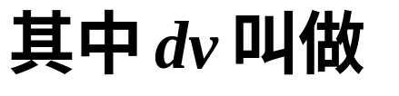
定义3.1
体积元素.

Slide 4
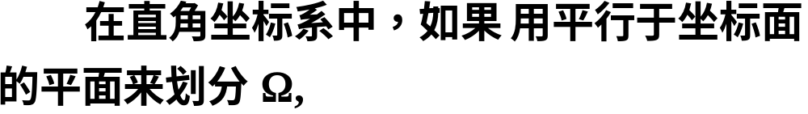
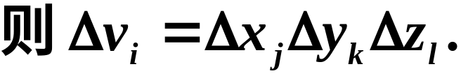
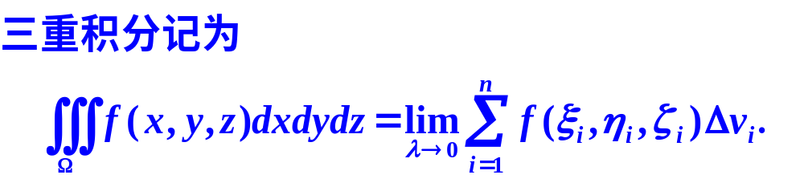
性质:
三重积分的性质与二重积分相似.
和二重积分类似，三重积分可化成三次积分进行
计算.

Slide 5

3.2 利用直角坐标计算三重积分
先假设连续函数
并将它看作某物体
的密度函数 ,
通过计算该物体的质量引出下列各计算
方法:
方法1 . 投影法
方法2 . 截面法
最后, 推广到一般可积函数的积分计算.

Slide 6

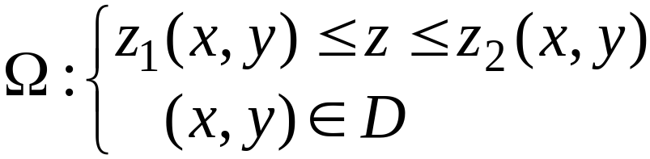


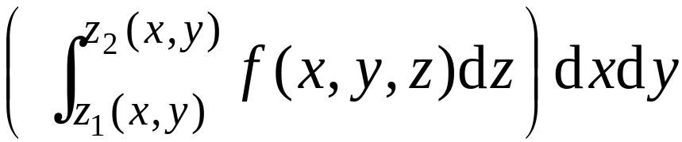


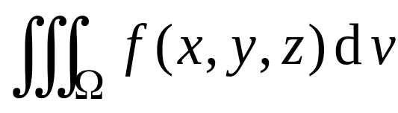



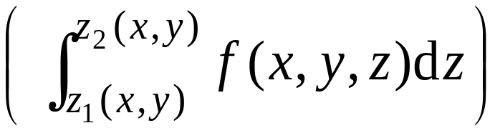
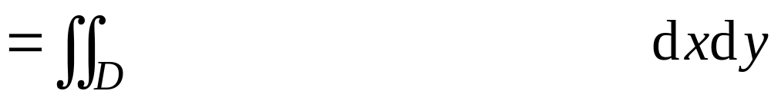

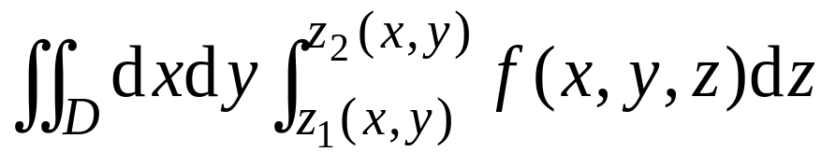
方法1. 投影法
细长柱体微元的质量为
该物体的质量为
微元线密度≈
记作
Notes:
dxdy给出了细长柱体的截面面积.

Slide 7


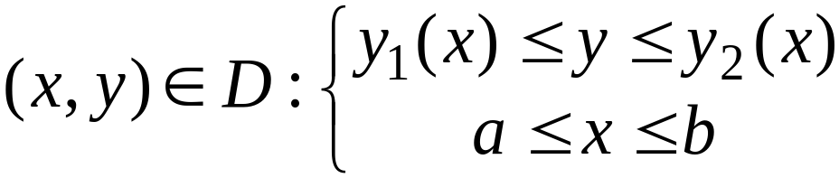

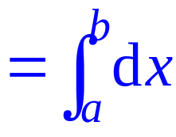
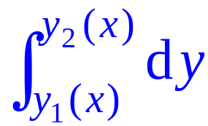
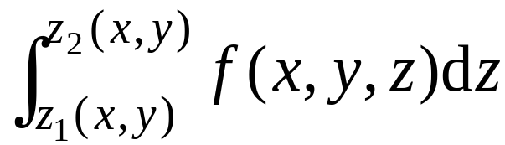
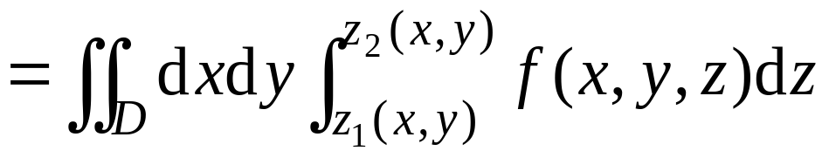
接着将二重积分化成二次积分
设区域
利用投影法结果 ,
把二重积分化成二次积分即得:
投影法

Slide 8
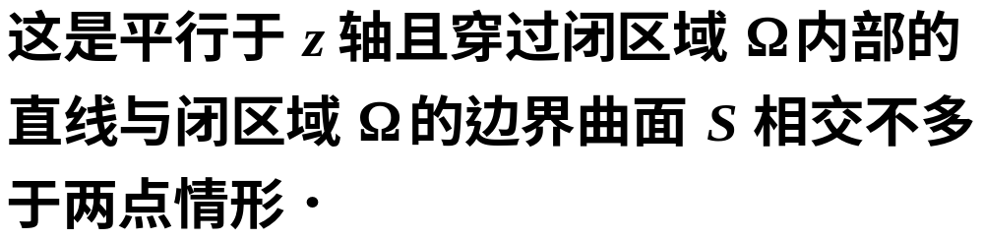
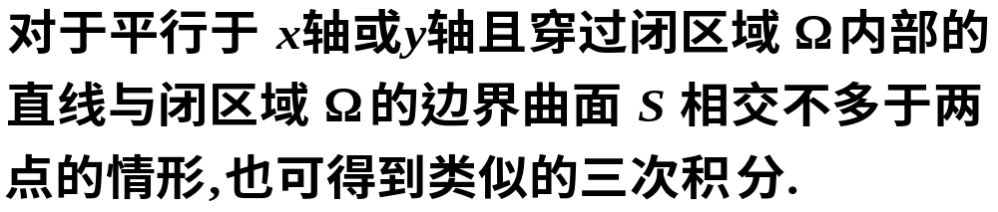
注意
投影法化三次积分的步骤：
⑴投影空间区域，得平面区域 D；
⑵穿线法定限，穿入点—下限，穿出点—上限；
(3) 再将二重积分展开为二次积分。

Slide 9
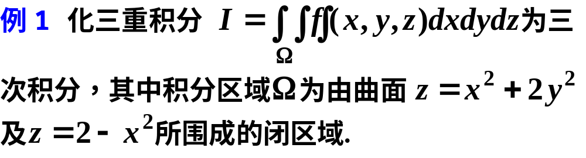
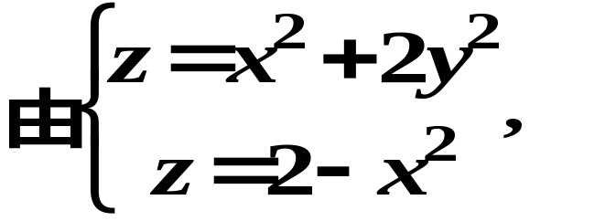
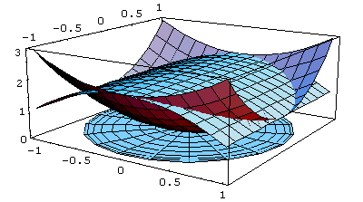

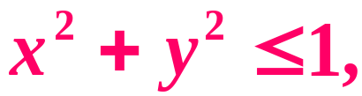
解

Slide 10
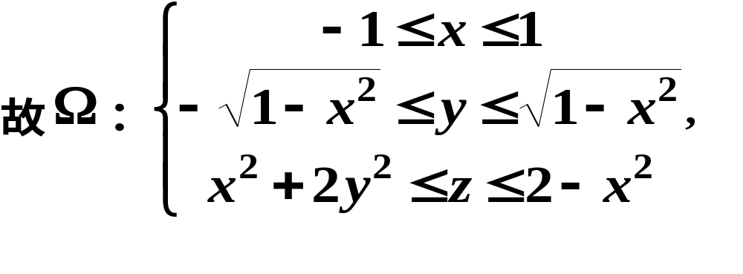
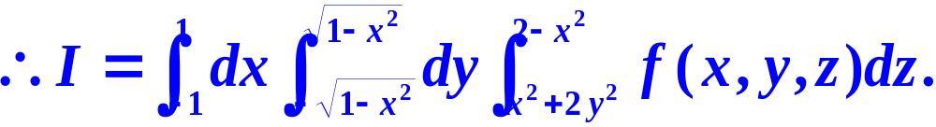

Slide 11
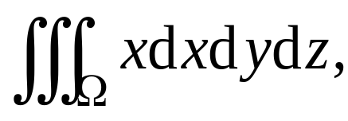


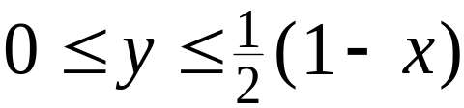



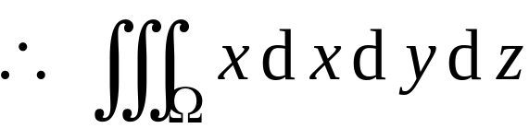


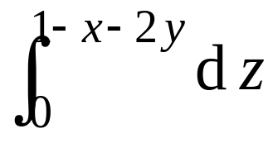
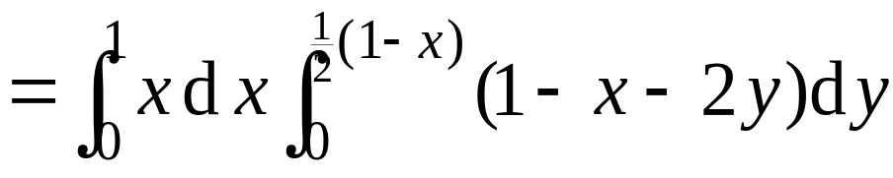
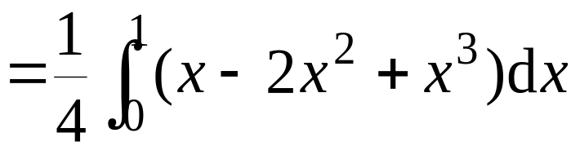
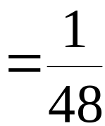
例2. 计算三重积分
其中Ω 为三个坐标
面及平面
所围成的闭区域 .
解:
投影法

Slide 12
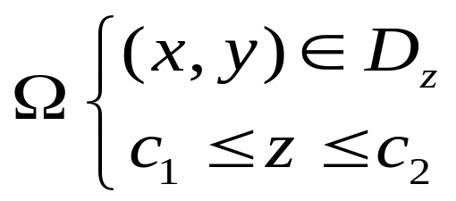








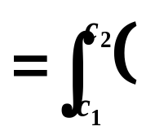
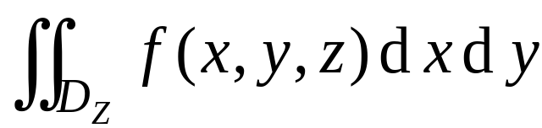

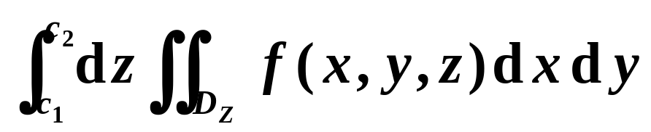
方法2. 截面法
为底, d z 为高的柱形薄片质量为
该物体的质量为
面密度≈
记作
Notes:
dz指明了薄面的厚度.

Slide 13
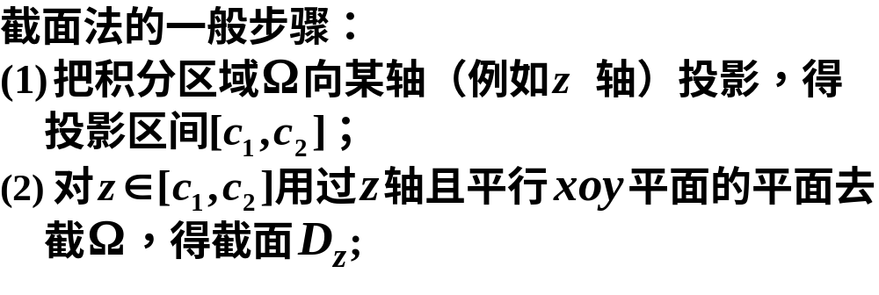
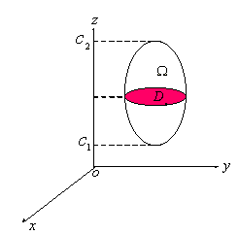
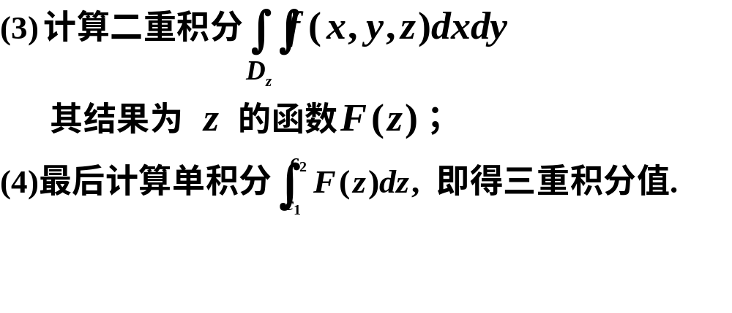


Slide 14
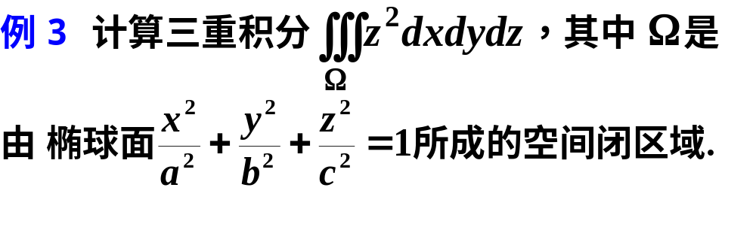
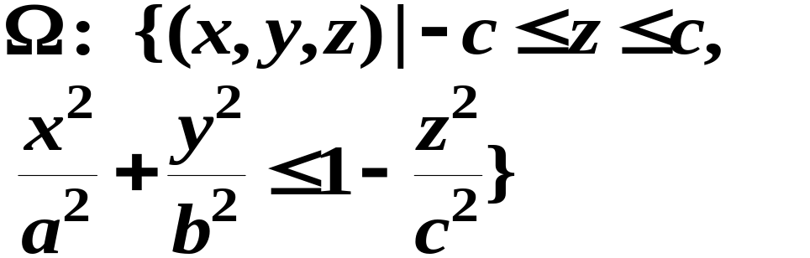



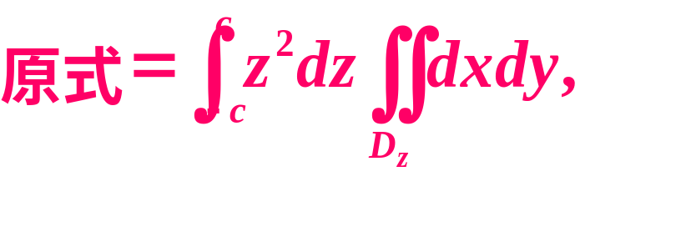

解
截面法

Slide 15
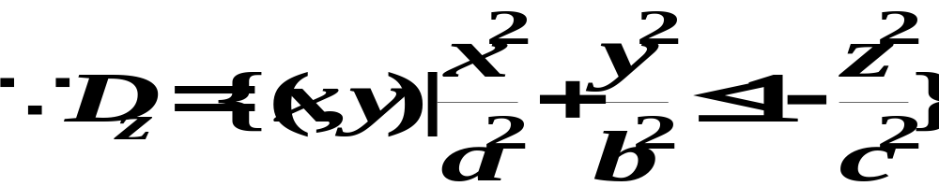
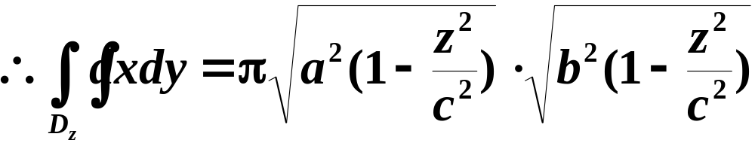
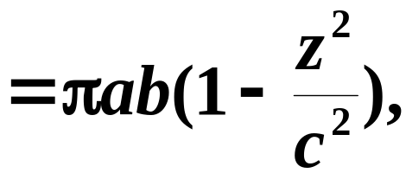
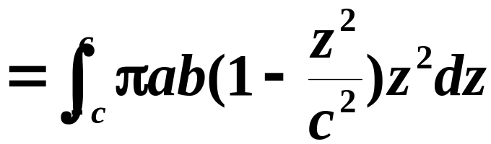


原式

Slide 16



小结: 三重积分的计算方法
方法1. 投影法
方法2. 截面法

Slide 17












3.4 利用柱面坐标计算三重积分
规定：

Slide 18






如图，三坐标面分别为
圆柱面；
半平面；
平 面．
柱面坐标与直角坐标的关系为

Slide 19







如图，柱面坐标系中的体积元素为
适用范围:
1) 积分域表面用柱面坐标表示时方程简单 ;
2) 被积函数用柱面坐标表示时变量互相分离.

Slide 20

















例4. 计算三重积分
其中Ω为由
柱面
及平面
所围
成半圆柱体.
解: 在柱面坐标系下

Slide 21
















例5. 计算三重积分
其中Ω由抛物面
与平面
所围成 .
解: 在柱面坐标系下
原式 =

Slide 22





解

Slide 23





解
所围成的立体如图，

Slide 24









所围成立体的投影区域如图，

Slide 25









Slide 26


内容小结
坐标系 体积元素 适用情况
直角坐标系
积分区域多由坐标面
围成 ;
柱面坐标系
被积函数形式简洁, 或
变量可分离.

Slide 27
























3.5 利用球坐标计算三重积分 (了解)
就称为点M 的球坐标.
直角坐标与球面坐标的关系
坐标面分别为
球面
半平面
锥面

Slide 28




在球面坐标系中体积元素为
因此有
其中

Slide 29
















例8. 计算三重积分
其中Ω
与球面
所围立体.
解: 在球面坐标系下

Slide 30
作 业
P151 A: 1(2), 3(2), 6

